Slide 1

Объектно-ориентированный анализ и проектирование
Лекция №5
Наследование.
Севастопольский государственный университет – 2020 Альчаков В.В.

Slide 2
Объектно-ориентированный анализ и проектирование
2
НАСЛЕДОВАНИЕ
План занятия
Понятие наследования
Понятие композиции
Сессия вопросов и ответов
Севастопольский государственный университет – 2020 Альчаков В.В.

Slide 3
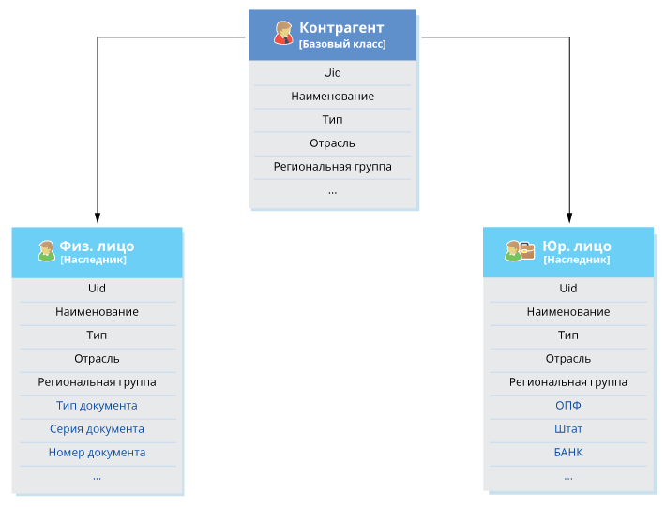
Объектно-ориентированный анализ и проектирование
3
НАСЛЕДОВАНИЕ
Наследование
Наследование (англ. inheritance) —
концепция объектно-ориентированного программирования,
согласно которой абстрактный тип данных может наследовать
данные и функциональность некоторого существующего типа,
способствуя повторному использованию компонентов
программного обеспечения.
Главная причина существования наследования
и композиции (см. ниже) —
повторное использование объектов.
Севастопольский государственный университет – 2020 Альчаков В.В.

Slide 4
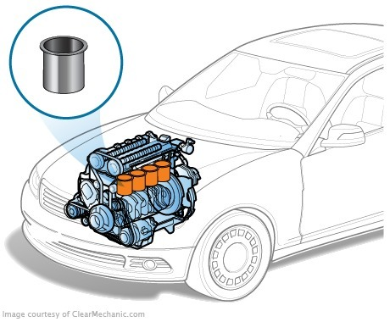
Объектно-ориентированный анализ и проектирование
4
НАСЛЕДОВАНИЕ
Композиция
Композиция подразумевает использование других классов
для создания более сложных классов, то есть для
осуществления своего рода сборки.
При этом нет никаких отношений
«родительский класс / дочерний класс».
По сути, сложные объекты состоят из других объектов.
Севастопольский государственный университет – 2020 Альчаков В.В.

Slide 5
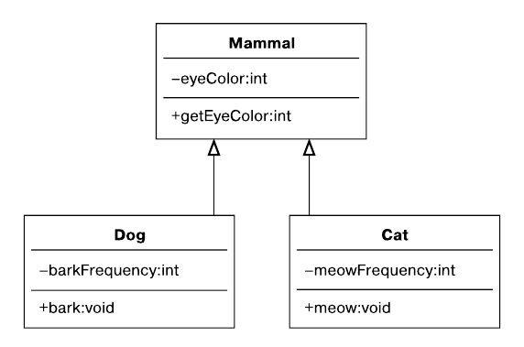
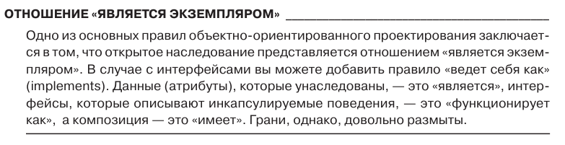
Объектно-ориентированный анализ и проектирование
5
НАСЛЕДОВАНИЕ
Наследование в деталях
Наследование -- при которой дочерние классы наследуют атрибуты и поведения от родительского класса.
Правило: Если можно сказать, что класс B является экземпляром класса А, это означает что данное отношение
можно называть отношением наследования.
Иерархия класса «Млекопитающие»
Севастопольский государственный университет – 2020 Альчаков В.В.

Slide 6
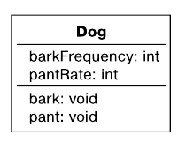

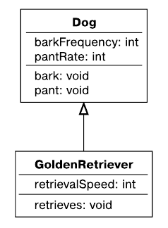

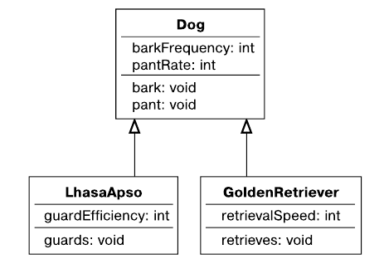

Объектно-ориентированный анализ и проектирование
6
НАСЛЕДОВАНИЕ
Класс «Млекопитающие»
Дочерний класс «Собака» Дочерний класс «Золотой ретривер»
Дочерний класс «Тибетский терьер»
Севастопольский государственный университет – 2020 Альчаков В.В.

Slide 7
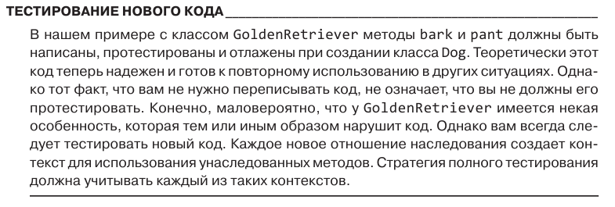
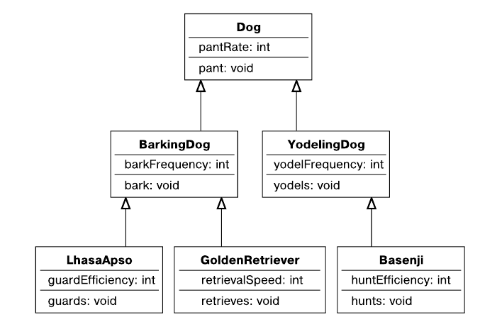
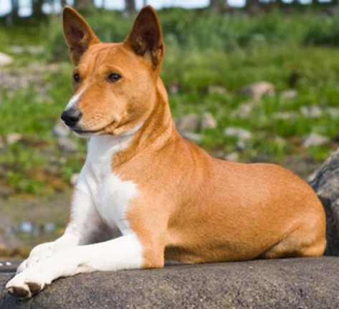
Объектно-ориентированный анализ и проектирование
7
НАСЛЕДОВАНИЕ
Класс «Собака»
Севастопольский государственный университет – 2020 Альчаков В.В.

Slide 8
Объектно-ориентированный анализ и проектирование
8
НАСЛЕДОВАНИЕ
Наследование – Обобщение и конкретизация
Концепция обобщения-конкретизации, также необходимо принимать во внимание при использовании наследования. Идея заключается в том, что по мере того, как вы спускаетесь по дереву наследования, все становится более конкретным. Самое общее располагается на верхушке дерева наследования.
Идея наследования состоит в том, чтобы переходить от общего к частному, выделяя общность.
Севастопольский государственный университет – 2020 Альчаков В.В.

Slide 9
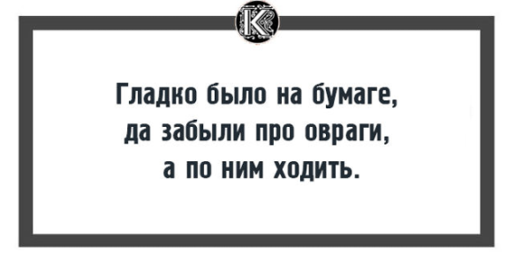
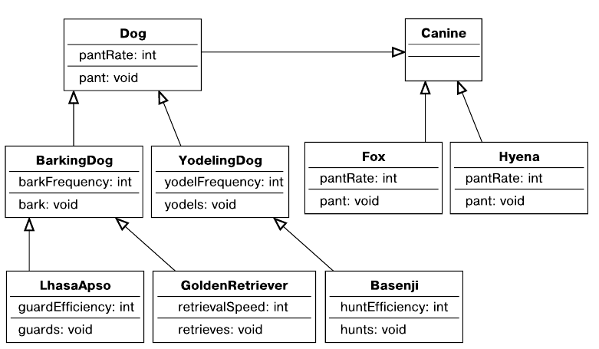
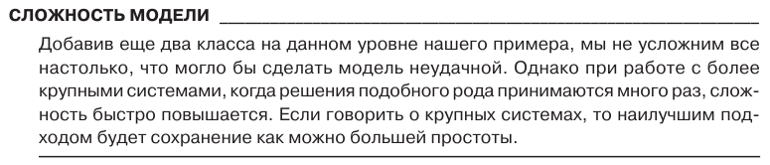
Объектно-ориентированный анализ и проектирование
9
НАСЛЕДОВАНИЕ
Проектные решения
В теории лучший подход — выделение как можно большей общности.
Несмотря на то что выделение как можно большей общности может быть максимально приближенным к реальной жизни, оно может не быть максимально приближенным к вашей модели.
Чем большую общность вы выделяете, тем сложнее становится ваша система.
Севастопольский государственный университет – 2020 Альчаков В.В.

Slide 10
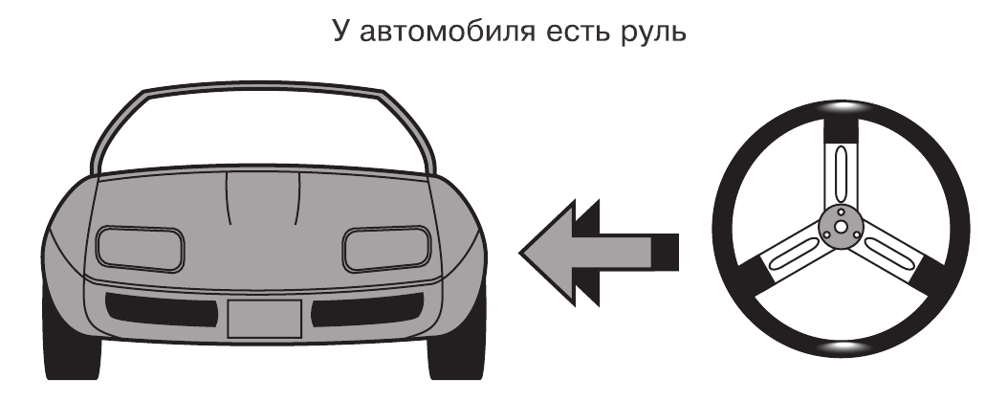
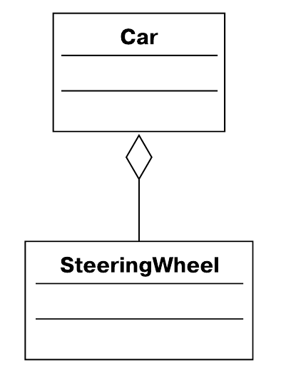
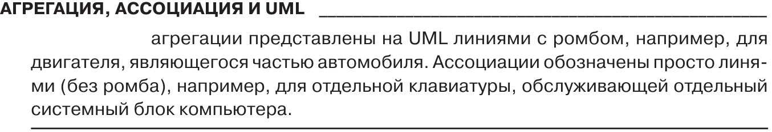
Объектно-ориентированный анализ и проектирование
10
НАСЛЕДОВАНИЕ
Композиция
…В одних объектах содержатся другие объекты…
Пример композиции
Представление композиции на UML
На конце линии, соединяющей класс Car с классом
SteeringWheel, имеется ромб на стороне класса Car.
Это означает, что Car включает (содержит как часть) SteeringWheel
Севастопольский государственный университет – 2020 Альчаков В.В.

Slide 11
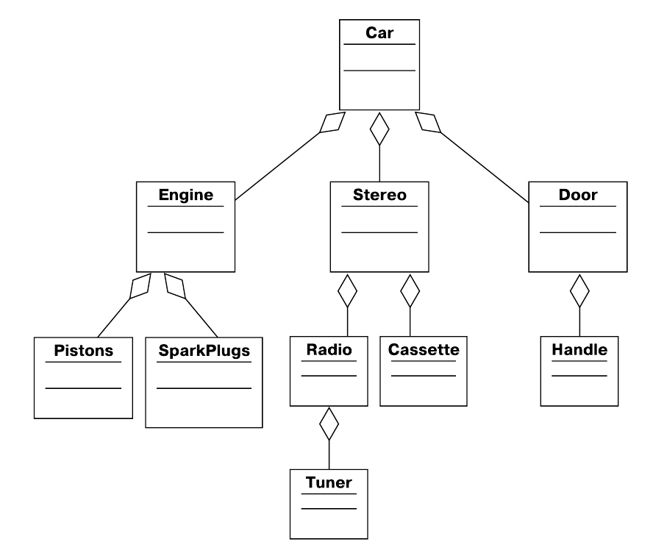
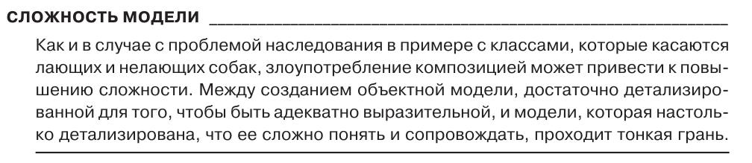
Объектно-ориентированный анализ и проектирование
11
НАСЛЕДОВАНИЕ
Композиция
Состав автомобиля
Севастопольский государственный университет – 2020 Альчаков В.В.

Slide 12
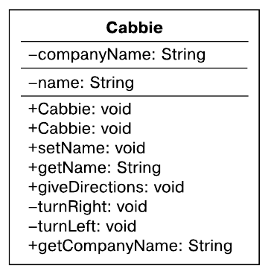
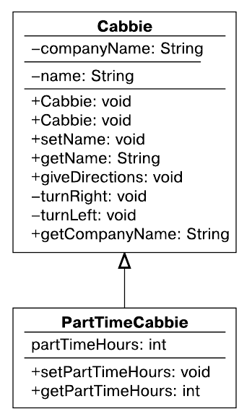
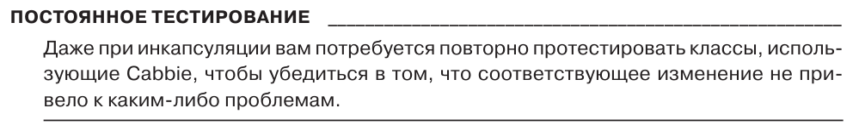
Объектно-ориентированный анализ и проектирование
12
НАСЛЕДОВАНИЕ
Наследование и инкапсуляция
Инкапсуляция — это процесс упаковки классов в открытый интерфейс и закрытую реализацию.
При использовании наследования инкапсуляция, в сущности, ослабляется в рамках иерархии классов.
Севастопольский государственный университет – 2020 Альчаков В.В.

